Slide 1
Tablero de Control Integral
Informe de Seguimiento del 13/05/16

Slide 2

Tablero de control integrado
RESPONSABLE | DOCENTES | SITUACIÓN ACTUAL | PRÓXIMO HITO | OBJETIVO
Sistema Adaptativo de Formación Educativa
Cinthia Montañez | S. Balduzzi P. Abramowics | Etapa 1 63% | Etapa 2 Relevamiento 15-Jun | Cierre 14-Nov 13%

Slide 3
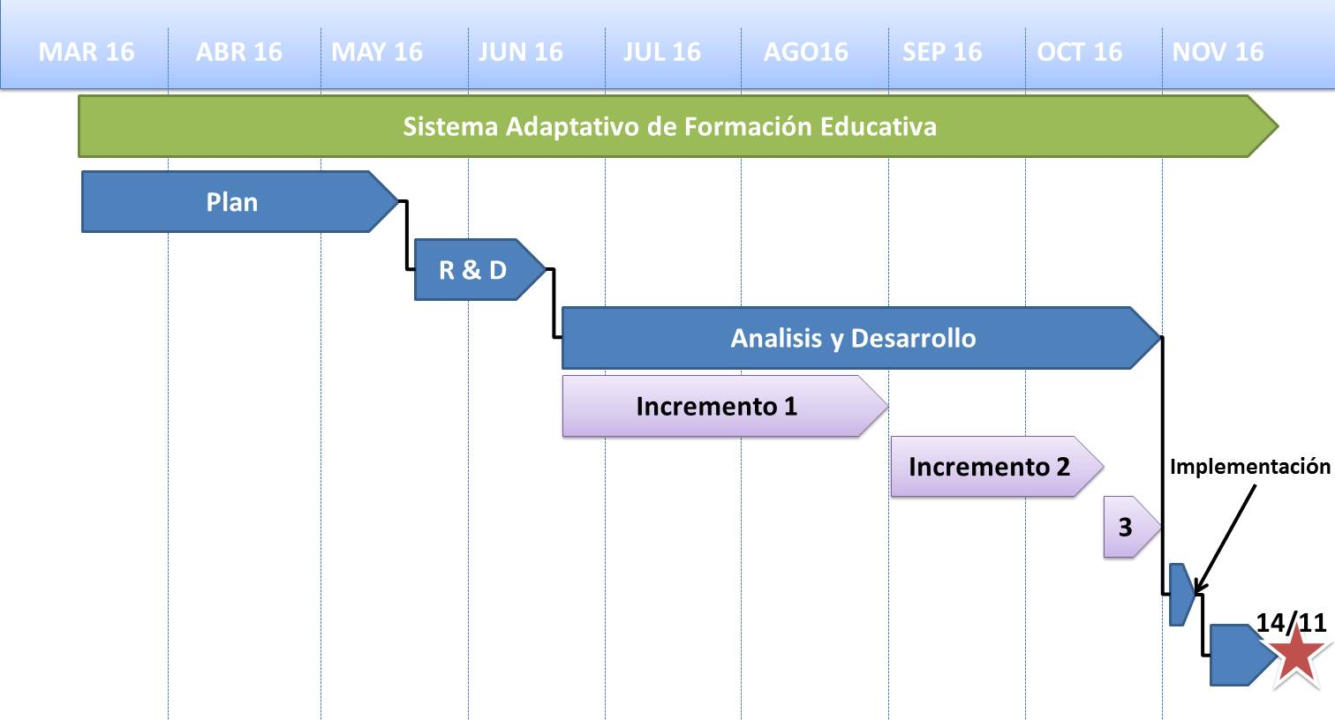
5508
SAFE
Responsable de Proyecto:
C. Montañez
Fechas del Proyecto
Avance
Docentes:S. Balduzzi .
P. Abramowics
Inicio: 18/03/2016
Esperado: 16%
Fin Estimado: 14/11/2016
Real: 13%
Plan de Trabajo
Puntos de Atención
Ejemplo:
- Riesgo: Retraso en el circuito de compra del dispositivo android para el desarrollo del producto. Al día de hoy no se ha podido avanzar en el proceso de aprobación para la compra y es posible que pueda surgir retraso en el inicio del desarrollo. (Impacto: Alto. Probabilidad de Ocurrencia Alta)
- Issue: Continuos cambios de prioridades para el desarrollo del sprint 1 (Impacto: Alto)
Este campo se debe completar con riesgos e issues que al momento de presentar el informe se están gestionando. Cada riesgo o issue deberá mencionar el impacto que generará en el proyecto
Avances
- Documento WBS (31-03-2016)
. Presentado, esperando aprobación (13-05-2016)
- Gantt del proyecto (06-04-2016)
. Presentado, esperando aprobación (13-05-2016)
- Matriz de Habilidades y Competencias (12-04-2016)
. Presentado, esperando aprobación (13-05-2016)
- Matriz de roles y responsabilidades (18-06-2016)
. Presentado, esperando aprobación (13-05-2016)
- Matriz de comunicaciones (25-04-2016)
. Presentado, esperando aprobación (13-05-2016)
- Matriz de costos del proyecto (02-05-2016)
. Continua la elaboración del documento.
- Tabla de riesgos (09-05-2016)
. Continua la elaboración del documento.
Objetivo del Proyecto
Desarrollar e implementar una plataforma de aprendizaje adaptativo para el sistema educativo.
Objetivo del Producto
Decisiones Importantes
Este campo se completa con el contenido del campo Objetivo del producto del Acta de proyecto o Project Charter
Finalizar el alcance contemplando que módulos estarán incluidos en la solución.
Será necesario tomar la decisión si se continuará con la investigación de la tecnología elegida o se seleccionará una tecnología conocida.

